Slide 1
Virtual Reality in der Stadtplanung Projekt Software-Engineering Prof. Dr. Eckhart Hanser
Von: Anton Böhler, Jan Broer, Alexander Dietrich, Rafael Zipper
Gruppe H (Kanban) TIF2020

Slide 2
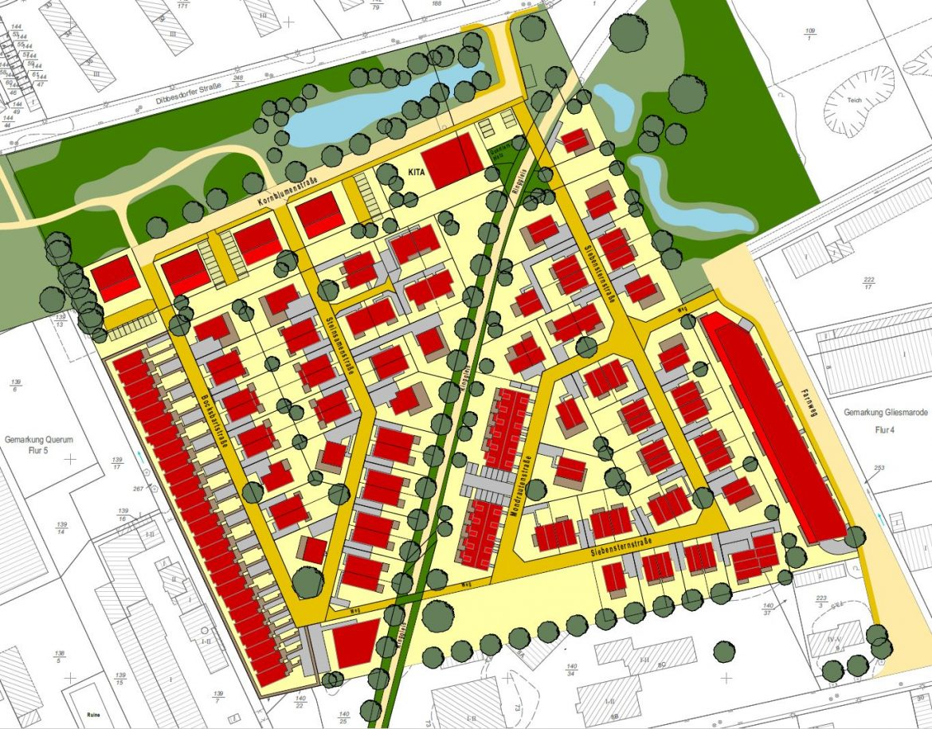
Typische Skizze eines geplanten Neubaugebietes

Slide 3
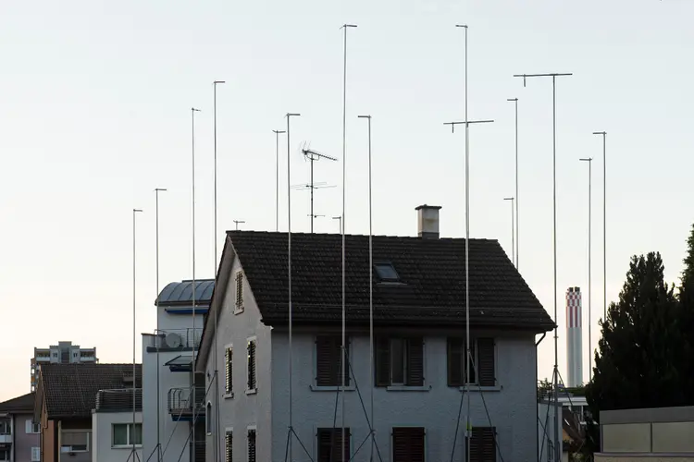
Visualisierungsversuch in der Schweiz

Slide 4
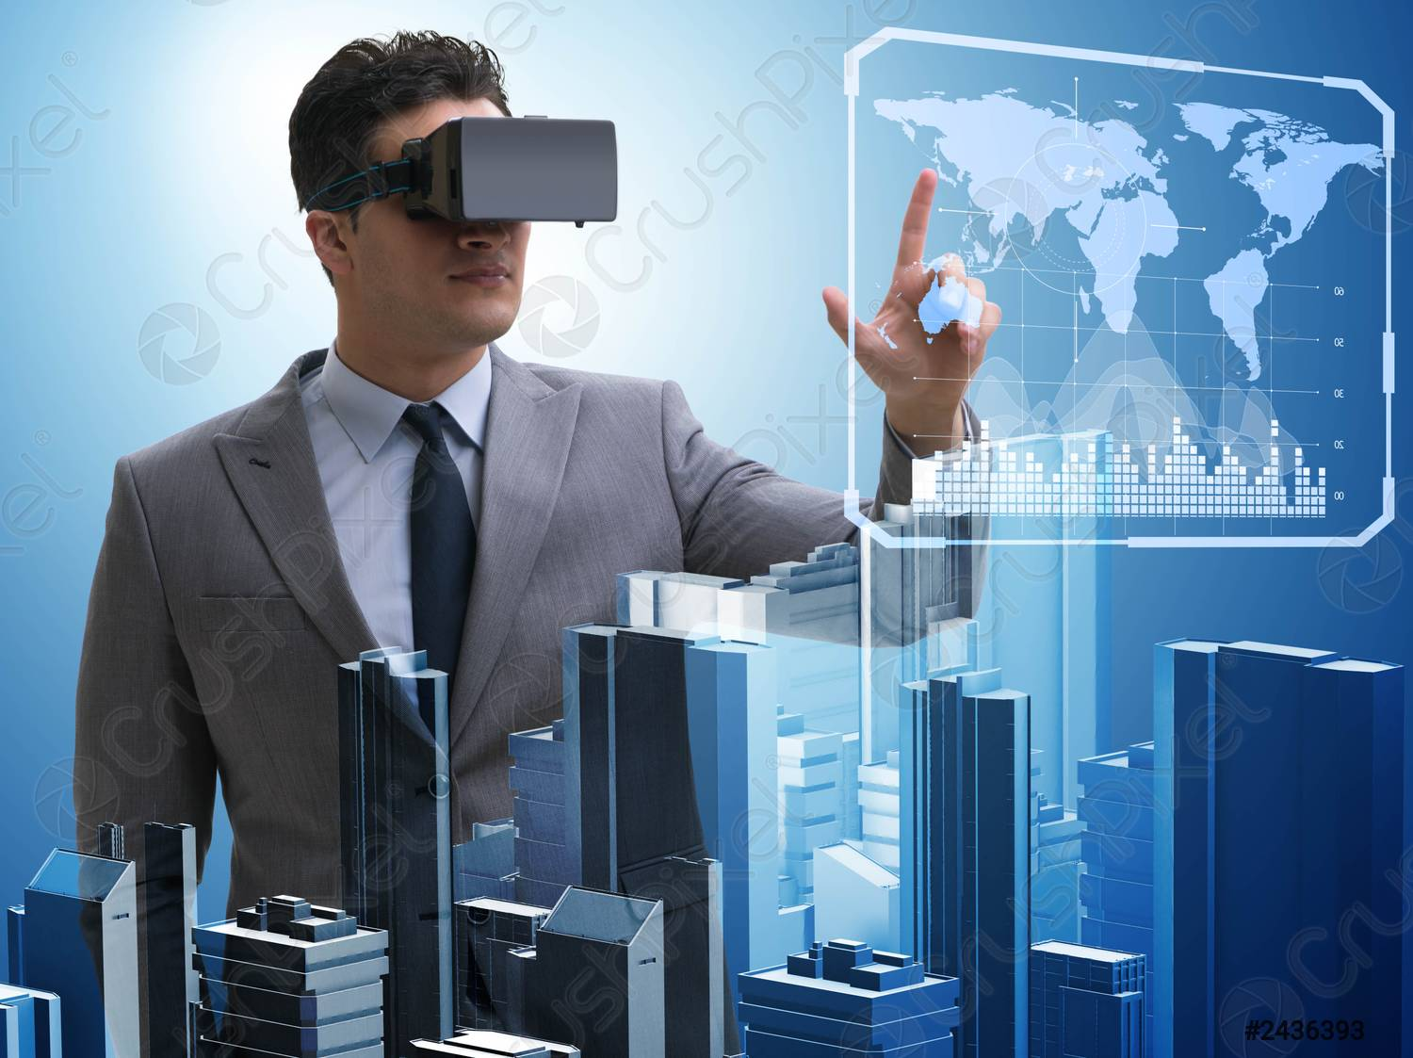
Die Lösung VR!

Slide 5
Rahmenbedingungen
- Zielgruppe: Bürger und Verwaltung
- Einfach zu bedienen für Anwender und Administrator
- Kostengünstig
- Auch mit Maus und Tastatur bedienbar

Slide 6
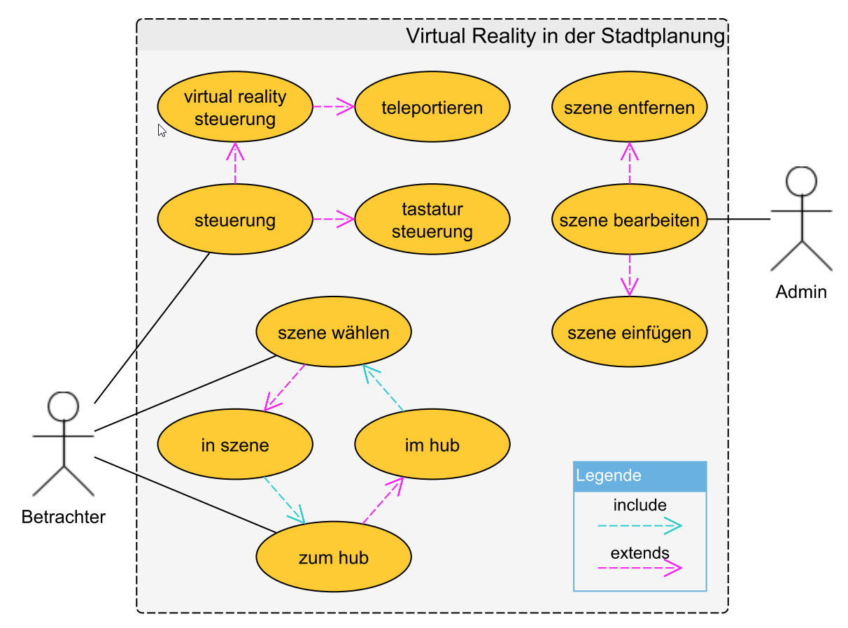
Use-Case-Diagramm

